Slide 1

4
4
3
مراجعة
الدرس 12
الدرس 11
الدرس 10
الدرس 9

Slide 2






أيقونات توجيهية
توجيهات الأستاذ(ة)
تعيين تلميذ للإجابة
المرور بين الصفوف
عرض فيديو
المرور للشريحة الموالية بعد عرض الفيديو
العمل في ثنائيات

Slide 3
برمجة الأسبوع الثالث
(ة)خاص بالأستاذ
الدرس 10
الدرس 9
الأعداد العشرية (5)
الأعداد العشرية (4)
الدرس 12
الدرس 11
حل المسائل(التناسبية )
الأعداد العشرية (6)
المراجعة
مراجعة دروس الأسبوع 3

Slide 4
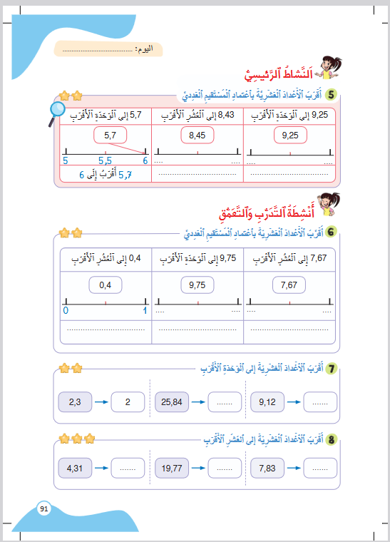
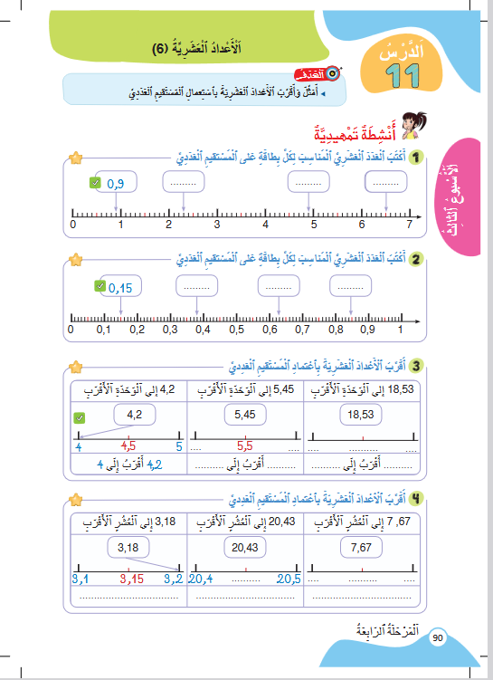
درس اليوم
اَلْأَعْدادُ الْعَشَرِيَّةُ (6)
(ة)خاص بالأستاذ

Slide 5




(ة)خاص بالأستاذ
مراحل الدرس
افتتاح الدرس:
5
1
نمذجة
7
2
ممارسة الموجهة
30
3
ممارسة المستقلة
15
4
اختتام الدرس
5

Slide 6
(ة)خاص بالأستاذ
عند نهاية الدرس
على الأقل 80% من المتعلمين سيكونون قادرين على:
تمْثَيلِ وَتَقْريبِ الْأَعْدَادِ الْعَشَرِيَةِ بِاسْتِعْمَالِ
الْمُسْتَقِيمِ الْعَدَدِيِّ.

Slide 7



مرحباً سنتابع درسا جديدا مع مجد وندى.

Slide 8

(ة)خاص بالأستاذ
افتتاح الدرس
1
تصحيح الواجب المنزلي
الحساب الذهني
أنشطة تمهيدية

Slide 9

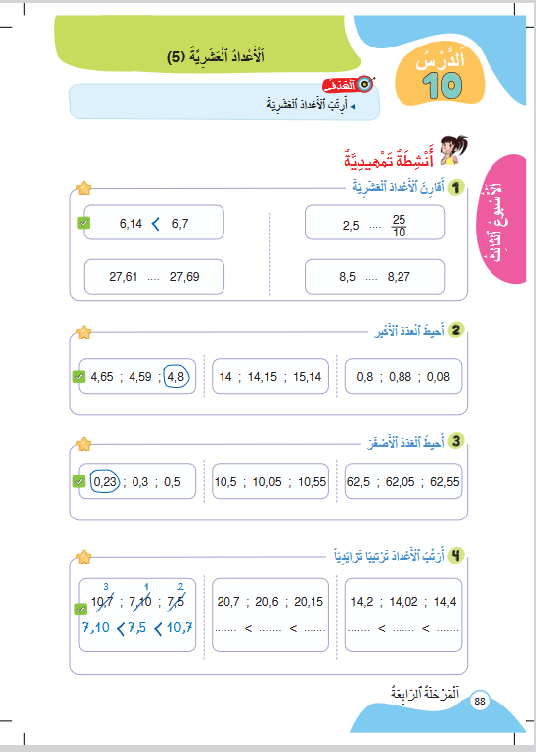
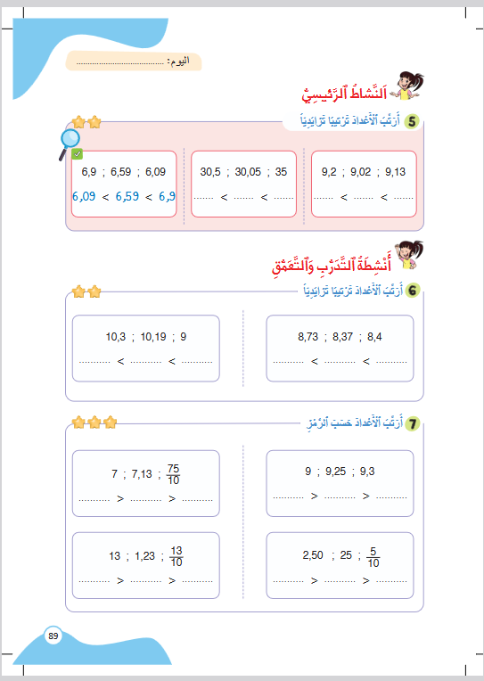

خذوا الكراسة، ص88 و 89 . سنصحح تمارين الواجب المنزلي

Slide 10
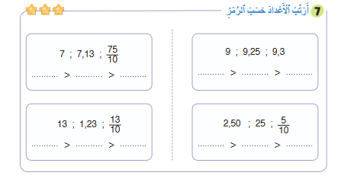
صححوا التمرين 7 بسرعة، لديكم دقيقة واحدة.

Slide 11


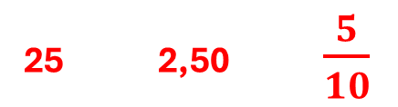
صححوا التمرين 7 بسرعة، لديكم دقيقة واحدة.
$\frac{75}{10}$7,13 7
9,3 9,23 9
25 2,50 $\frac{5}{10}$
13 $\frac{13}{10}$ 1,23

Slide 12
(ة)خاص بالأستاذ
افتتاح الدرس
1
تصحيح الواجب المنزلي
الحساب الذهني
أنشطة تمهيدية

Slide 13


خذوا كراسة الحساب الذهني، ص 20 .

Slide 14

لديكم دقيقة واحدة لتحسبوا الجداءات الآتية. دوّنوا النتيجة فقط في دفاتركم.
.....
A
3 x 10 =
مِثالٌ :
A
30
اُكْتُبواْ في دَفاتِرِكُمْ:

Slide 15
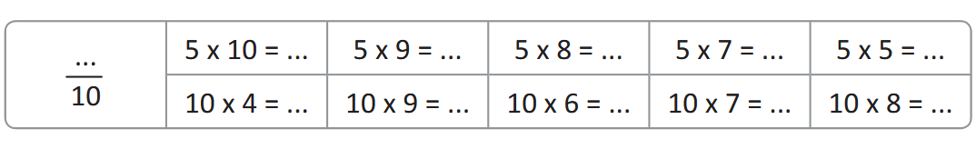

عرض فيديو الحساب الذهني.

Slide 16
صححوا.
50 45 40 35 25
40 90 60 70 80

Slide 17
(ة)خاص بالأستاذ
افتتاح الدرس
1
تصحيح الواجب المنزلي
الحساب الذهني
أنشطة تمهيدية

Slide 18


خذوا ألواحكم.

Slide 19
اكتبوا رقم الجواب الصحيح.
اَلَعَشَرَةُ الْأَقْرَبُ لِلْعَدَدِ 52 هي:
20
50
55
60

Slide 20
ارفعوا ألواحكم.

Slide 21
صححوا. من يشرح كيف توصل إلى الإجابة الصحيحة.
اَلَعَشَرَةُ الْأَقْرَبُ لِلْعَدَدِ 52 هي:
20
50
55
60

Slide 22
اكتبوا رقم الجواب الصحيح.
اَلْمِئَةُ الْأَقْرَبُ لِلْعَدَدِ 273 هي:
200
270
300
400

Slide 23
ارفعوا ألواحكم.

Slide 24
صححوا. من يشرح كيف توصل إلى الإجابة الصحيحة.
اَلْمِئَةُ الْأَقْرَبُ لِلْعَدَدِ 273 هي:
200
270
300
400

Slide 25
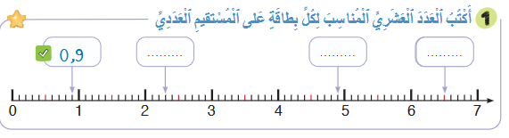
على اللوحة، اكتبوا العدد العشري المناسب للبطاقة .

Slide 26
ارفعوا ألواحكم.

Slide 27
صححوا. التدريجة تناسب 2,3
2,3

Slide 28
اكتبوا العدد المناسب للبطاقة الثانية.
2,3

Slide 29
ارفعوا ألواحكم.

Slide 30
صححوا. العدد المناسب هو 4,9.
2,3
4,9

Slide 31
اكتبوا العدد المناسب للبطاقة الثالثة.
2,3
4,9

Slide 32
ارفعوا ألواحكم.

Slide 33
صححوا.
2,3
4,9
6,5

Slide 34


(ة)خاص بالأستاذ
النمذجة
2
تمْثَيلُ وَتقريبُ الْأَعْدَادِ الْعَشَرِيَةِ بِاسْتِعْمَالِ الْمُسْتَقِيمِ الْعَدَدِيِّ.
7

Slide 35


مرحباً، سنتعلم اليوم كيف نمثل ونقرب أعداد عشرية باستعمال المستقيم العددي

Slide 36
عرض فيديو النمذجة.
لِأُ قَرِّبَ أَعْدادًا عَشَرِيّةً:
أَوَّلاً: أُحَدِّدُ الْمَطْلوب(التّقْرِيبُ إٍلى الْوَحَدَةٍ أَمْ إِلى الْعُشُرِ ...) ؛
ثانِيَّا : أُقارِنُ الرَّقْمَ في الْمَنْزِلَةِ الْأَصْغَرِ مَعَ الْمُنْتصَفِ؛
ثالِثًا : أُحَدِّدُ الْعَدَدَ الْأَقْرَبَ؛
رابِعًا: أَتَحَقَّقُ.

Slide 37
لنتذكر.
لِأُ قَرِّبَ أَعْدادًا عَشَرِيّةً:
أَوَّلاً: أُحَدِّدُ الْمَطْلوب(التّقْرِيبُ إٍلى الْوَحَدَةٍ أَمْ إِلى الْعُشُرِ ...) ؛
ثانِيَّا : أُقارِنُ الرَّقْمَ في الْمَنْزِلَةِ الْأَصْغَرِ مَعَ الْمُنْتصَفِ؛
ثالِثًا : أُحَدِّدُ الْعَدَدَ الْأَقْرَبَ؛
رابِعًا: أَتَحَقَّقُ.

Slide 38
(ة)خاص بالأستاذ
ممارسة موجهة
3
النشاط 1
النشاط 2
النشاط 3
10

Slide 39

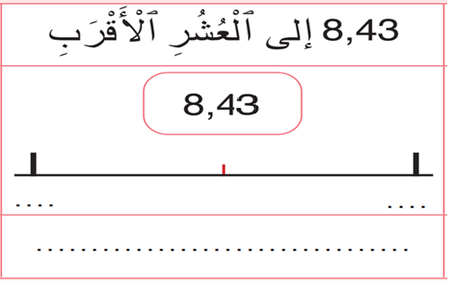
انتبهوا ، سنتبع نفس الخطوات لنمثل ونقرب أعداد عشرية باستعمال المستقيم العددي

Slide 40

ماذا نفعل في الخطوة الأولى؟
أُقارِنُ
أُحَدِّدُ
أَتَحَقَّقُ.
4
أُحَدِّدُ
3
2
1

Slide 41
من يحدد المطلوب؟
أُقارِنُ
أُحَدِّدُ
أَتَحَقَّقُ.
4
أُحَدِّدُ
3
2
1

Slide 42
المطلوب تقريب 8,43 إِلَى االعشر الأقرب
أُقارِنُ
أُحَدِّدُ
أَتَحَقَّقُ.
4
أُحَدِّدُ
3
2
1

Slide 43
على ألواحكم، احصروا العدد 8,43 بين العشرين الأقربين
أُقارِنُ
أُحَدِّدُ
أَتَحَقَّقُ.
4
أُحَدِّدُ
3
2
1

Slide 44
ارفعوا ألواحكم.

Slide 45
صححوا . العدد 8,43 محصور بين 8,4 و 8,5 أو 8,45 أكبر من 8,4 وأصغر من 8,5
أُقارِنُ
أُحَدِّدُ
أَتَحَقَّقُ.
4
أُحَدِّدُ
3
2
1
8,4
8,5

Slide 46
ماذا نفعل في الخطوة الثانية؟
أُقارِنُ
أُحَدِّدُ
أَتَحَقَّقُ.
4
أُحَدِّدُ
3
2
1
8,4
8,5

Slide 47
من يقارن الرقم في المنزلة الأصغر (أي منزلة أجزاء المئة) مع 5 أي مع المنتصف.
أُقارِنُ
أُحَدِّدُ
أَتَحَقَّقُ.
4
أُحَدِّدُ
3
2
1
8,4
8,5

Slide 48
صحيح. أراقب الرقم في منزلة أجزاء المئة ، إنه 3 وهو أصغرمن 5 أي المنتصف.
أُقارِنُ
أُحَدِّدُ
أَتَحَقَّقُ.
4
أُحَدِّدُ
3
2
1
8,4
8,5

Slide 49
ما العمل في المرحلة الثالثة؟
أُقارِنُ
أُحَدِّدُ
أَتَحَقَّقُ.
4
أُحَدِّدُ
3
2
1
8,4
8,5

Slide 50
الآن، حددوا العدد الأقرب إلى إلى 8,43 .
أُقارِنُ
أُحَدِّدُ
أَتَحَقَّقُ.
4
أُحَدِّدُ
3
2
1
8,4
8,5

Slide 51
ارفعوا ألواحكم.

Slide 52
8,43 تأتي قبل المنتصف أي أنها أقرب إلى القيمة الأصغر، نعبر بذلك بالسهم ونكتب 8,43 أقرب إلى 8,4
أُقارِنُ
أُحَدِّدُ
أَتَحَقَّقُ.
4
أُحَدِّدُ
3
2
1
8,4
8,5
8,43 أَقْرَبُ إِلَى 8,4

Slide 53
ما العمل فب المرحلة الأخيرة؟
أُقارِنُ
أُحَدِّدُ
أَتَحَقَّقُ.
4
أُحَدِّدُ
3
2
1
8,4
8,5
8,43 أَقْرَبُ إِلَى 8,4

Slide 54
ما العمل في المرحلة الأخيرة؟
أُقارِنُ
أُحَدِّدُ
أَتَحَقَّقُ.
4
أُحَدِّدُ
3
2
1
8,4
8,5
8,43 أَقْرَبُ إِلَى 8,4

Slide 55
تحققوا من التقريب.
أُقارِنُ
أُحَدِّدُ
أَتَحَقَّقُ.
4
أُحَدِّدُ
3
2
1
8,4
8,5
8,43 أَقْرَبُ إِلَى 8,4

Slide 56
من يتحقق؟
انتداب أحد المتعلمين للقيام بالتحقق بإعادة الخطوات والجهر بها.
أُقارِنُ
أُحَدِّدُ
أَتَحَقَّقُ.
4
أُحَدِّدُ
3
2
1
8,4
8,5
8,43 أَقْرَبُ إِلَى 8,4

Slide 57
(ة)خاص بالأستاذ
ممارسة موجهة
3
النشاط 1
النشاط 2
النشاط 3
10

Slide 58
خذوا ألواحكم.

Slide 59
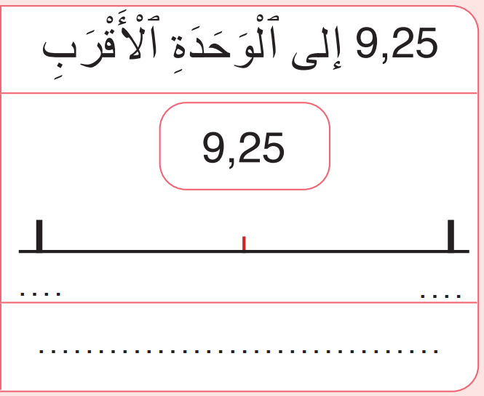
باتباع نفس الخطوات قربوا 9,25 إلى الوحدة.

Slide 60
صححوا. من يشرح كيف توصل إلى الجواب الصحيح.
9
10
9,25 أَقْرَبُ إِلَى 9

Slide 61
(ة)خاص بالأستاذ
ممارسة موجهة
3
النشاط 1
النشاط 2
النشاط 3
10

Slide 62

الآن افتحوا كراساتكم على الصفحة 90 .

Slide 63

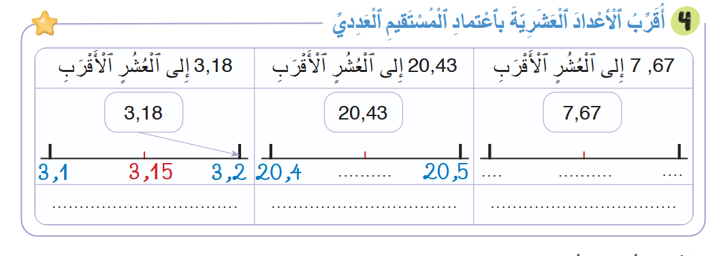
أنجزوا التمرين 4 كما في المثال.

Slide 64

اشتغلوا في ثنائيات.

Slide 65
كل واحد يقارن إنجازه مع زميله. تأكدوا أنكم اتبعتم الخطوات بشكل سليم.
لِأُ قَرِّبَ أَعْدادًا عَشَرِيّةً:
أَوَّلاً: أُحَدِّدُ الْمَطْلوب(التّقْرِيبُ إٍلى الْوَحَدَةٍ أَمْ إِلى الْعُشُرِ ...) ؛
ثانِيَّا : أُقارِنُ الرَّقْمَ في الْمَنْزِلَةِ الْأَصْغَرِ مَعَ الْمُنْتصَفِ؛
ثالِثًا : أُحَدِّدُ الْعَدَدَ الْأَقْرَبَ؛
رابِعًا: أَتَحَقَّقُ.

Slide 66
صححوا.
تقديم المساندة للمتعثرين.
20,45
7,6 7,65 7,7
3,18 أَقْرَبُ اِلى 3,2
20,43 أَقْرَبُ اِلى20,4
7,67 أَقْرَبُ اِلَى 7,7

Slide 67
(ة)خاص بالأستاذ
ممارسة مستقلة
4
أنجز بمفردي
10

Slide 68
افتحوا كراساتكم على الصفحة 91 .

Slide 69
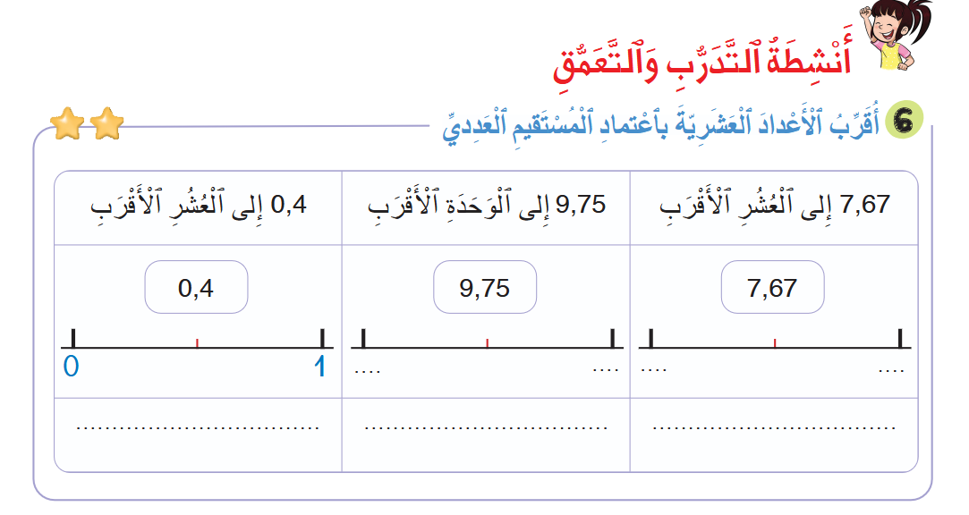
أنجزوا التمرين 6 .لديكم 5 دقائق.
سأمر بين الصفوف لأتحقق من إنجازاتكم وأصحح كراساتكم
الْوحَدَةِ

Slide 70
(ة)خاص بالأستاذ
توجيه:
تَعْديل في التّعلمية في المثال الأول:
0,4 إلى الوحدة الأقرب بدل العشر الأقرب
الْوحَدَةِ

Slide 71
صححوا.
تقديم المساندة للمتعثرين.
الْوحَدَةِ
9 9, 5 10
7,6 7,5 7,7
9
10
7,6
7,7
0,4 أَقْرَبُ إلِى0
9,75 أَقْرَبُ اِلى 10
7,67 أقرب الى 7,7
0,4 أَقْرَبُ اِلى 0
9,75 أَقْرَبُ إلَِى 10
7,67 أَقْرَبُ اِلى 7,7

Slide 72
(ة)خاص بالأستاذ
اختتام الدرس
5
3

Slide 73
انتبهوا جيدا! في المنزل، أنجزوا كل الأنشطة المتبقية على الصفحتين: 90و91.

Slide 74
إلى اللقاء. في الحصة القادمة، سنقوم بتصحيح التمارين المنجزة في المنزل.

Slide 75


(ة)خاص بالأستاذ
(ة)خاص بالأستاذ
بناء على إنجازات المتعلمين خلال الممارسة المستقلة

